Slide 1
ICトレーナーを使った組合せ回路実習

Slide 2
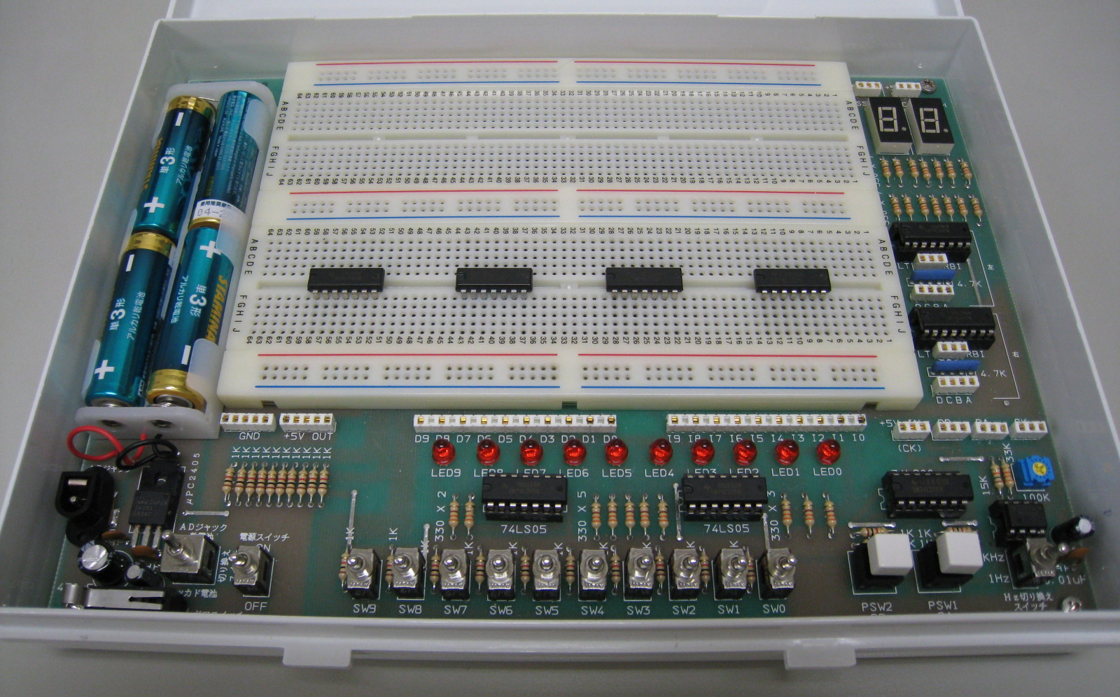
ICトレーナーの構成
7セグメントLED
ブレッドボード
XOR
OR
AND
NAND
電源端子
スイッチ端子
LED端子
データLED
プッシュスイッチ
クロック発振器
電源スイッチ
データスイッチ

Slide 3
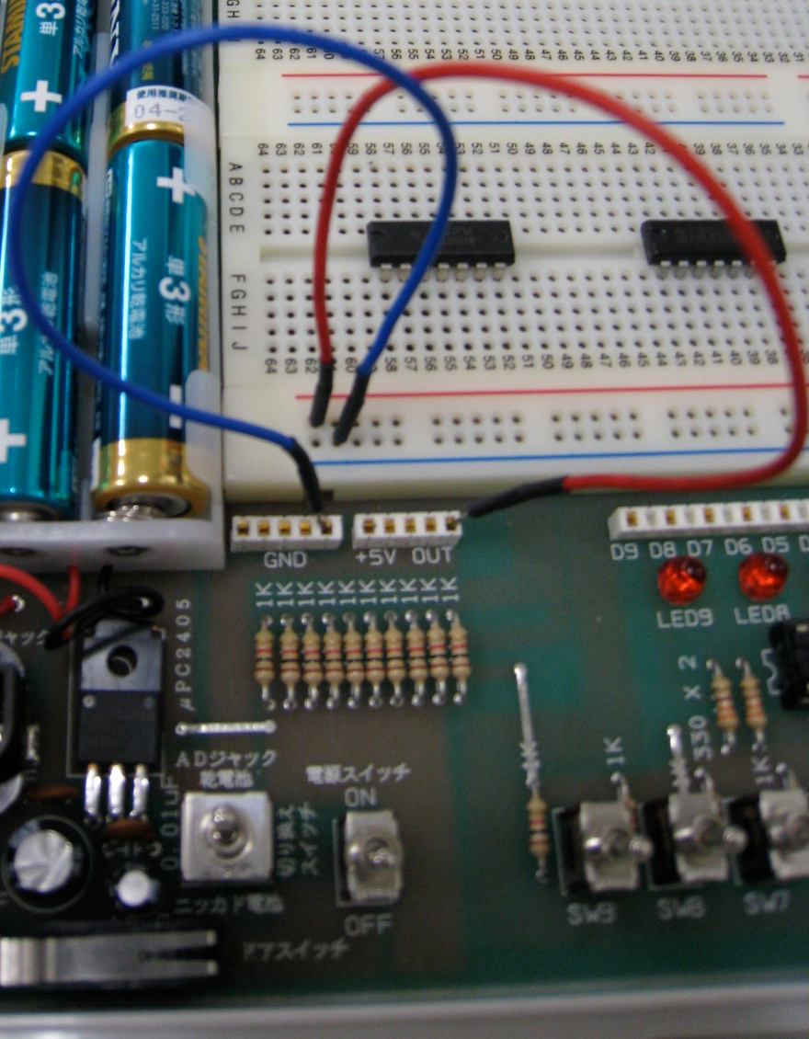
ジャンプワイヤによる接続
切り替えスイッチは常に乾電池側にしておく
接続するときは電源スイッチは切っておく
電源GND端子とブレッドボードの青の線に沿った穴を接続
電源+5V端子とブレッドボードの赤の線に沿った穴を接続

Slide 4

NAND ICのピンの配置
NANDゲートが4つ組み込まれている
Vcc
4B
4A
4Y
3B
3A
3Y
14
13
12
11
10
9
8
1
2
3
4
5
6
7
1A
1B
1Y
2A
2B
2Y
GND

Slide 5
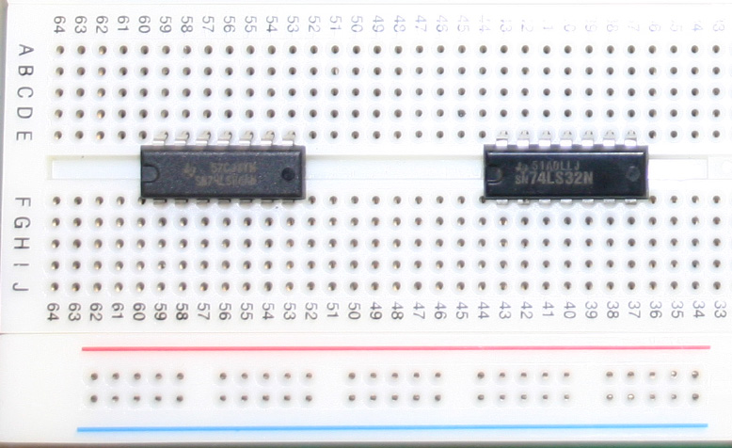
ブレッドボード内で回路がつながっている穴
赤または青の同じ線に沿った穴（□，□）
同じ数字のA-E, F-J（□，□）

Slide 6
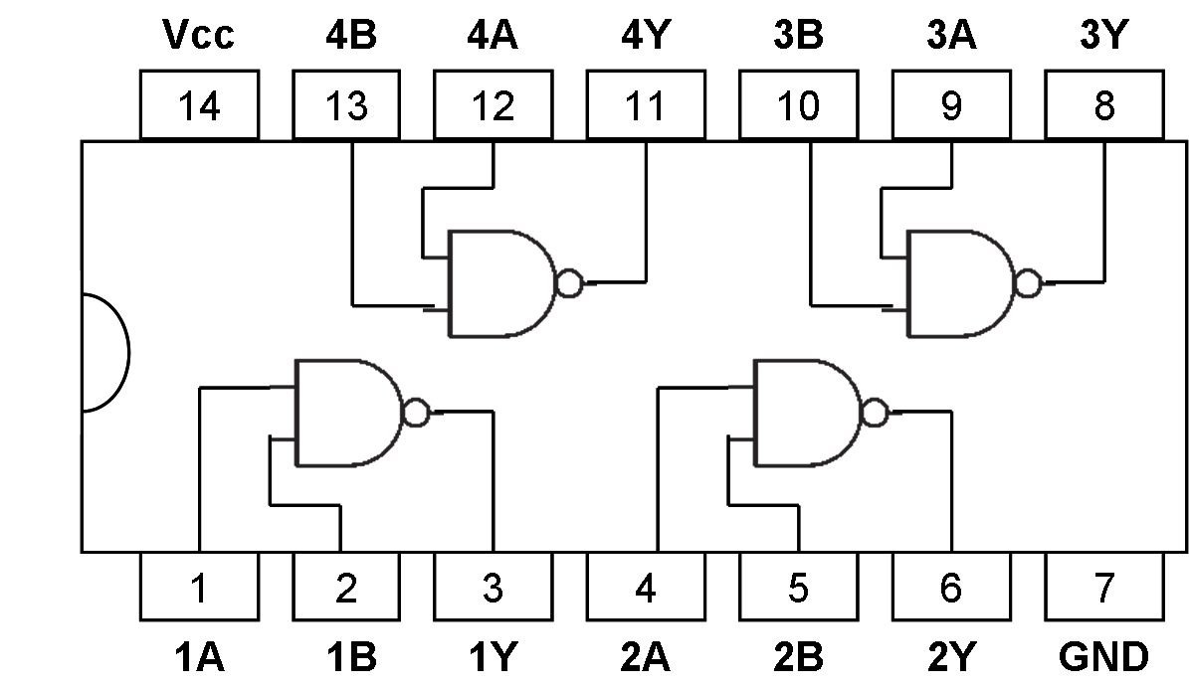
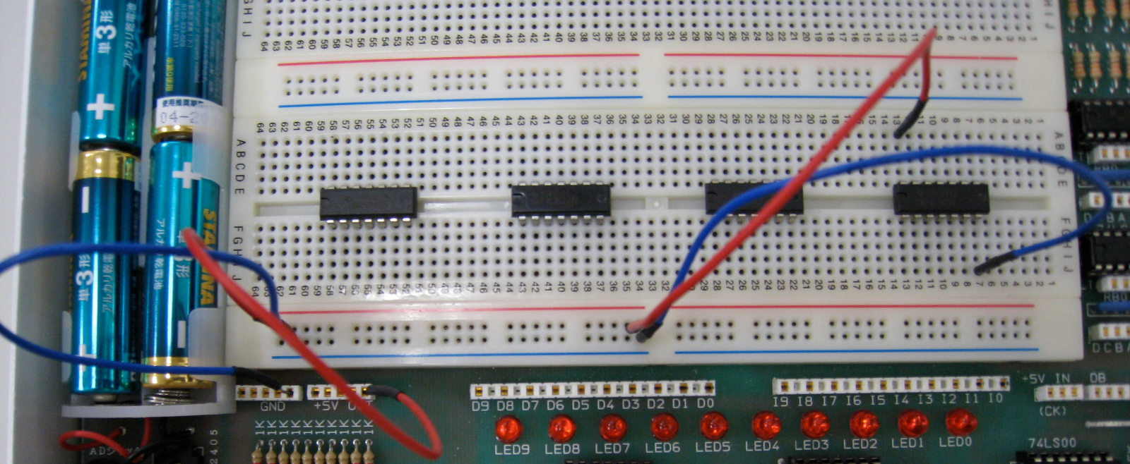
NAND ICと電源端子の接続
7番ピンと電源GND端子を接続
14番ピンと電源+5V端子を接続
2
1

Slide 7
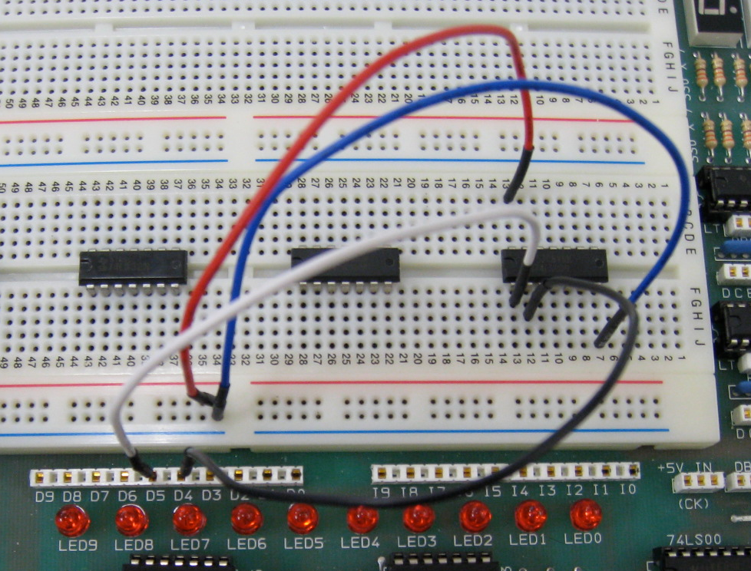
NANDゲートとスイッチ端子の接続
1番ピンとD5端子を接続
2番ピンとD4端子を接続
D5
D4
1
2

Slide 8
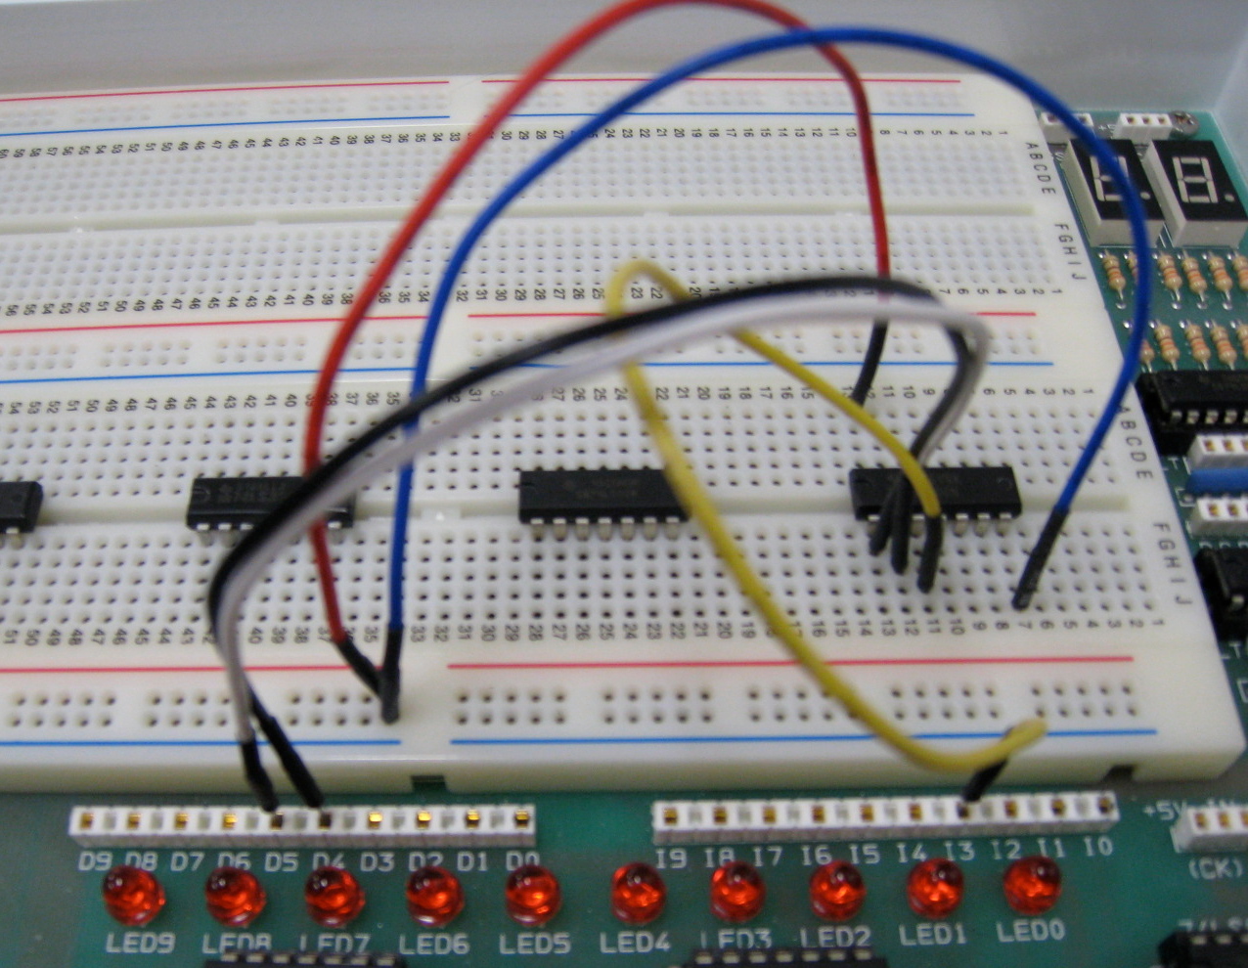
NANDゲートとLED端子の接続
3番ピンとI3端子を接続
回路接続後、電源スイッチon
I3

Slide 9
NANDゲートの動作
NANDゲートに接続されている端子
NANDの真理値表と，真理値と実験ボードの対応
D5
I3
D4
D5 | D4 | I3
0 | 0 | 1
0 | 1 | 1
1 | 0 | 1
1 | 1 | 0
 | 0 | 1
回路 | 電圧低 | 電圧高
スイッチ | OFF（手前） | ON（奥）
LED | 消灯 | 点灯

Slide 10
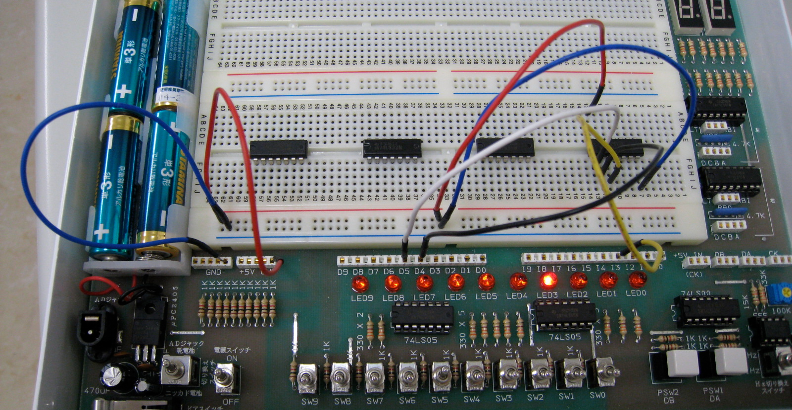
NANDゲートの実際の動作
例：SW5がON(1)でSW4がOFF(0)のとき，LED3は点灯(1)

Slide 11
NAND演算でNOT演算を作る
NAND演算とNOT演算の関係
NANDで作ったNOTのMIL記法による表現
D5
I3

Slide 12
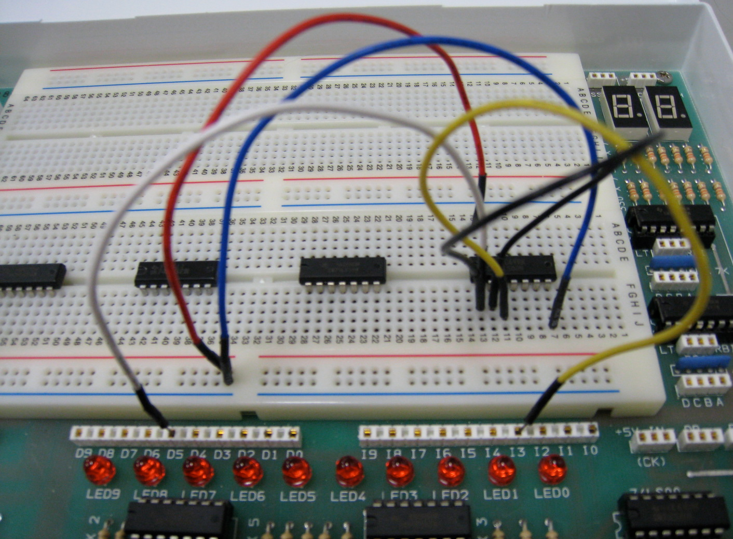
NANDゲートでNOTゲートを作る
D4端子への接続を外し，1番ピンにつなぎかえる
  1番ピンと2番ピンが接続される

Slide 13
NANDでAND, OR, XORを作る
NAND演算とAND演算，OR演算の関係
  ANDは2つ，ORは3つのNANDで作ることができる
  各演算の真理値表は教科書162ページの表7.6参照
（発展） NAND演算とXOR演算の関係
  4つのNANDゲートでXORゲートを作ることができる（□の部分は1つのゲートの出力を2回使う）

Slide 14

AND, OR, XORのICのピンの配置
各ゲートが4つ組み込まれている（図はANDの例）
Vcc
4B
4A
4Y
3B
3A
3Y
14
13
12
11
10
9
8
1
2
3
4
5
6
7
1A
1B
1Y
2A
2B
2Y
GND

Slide 15
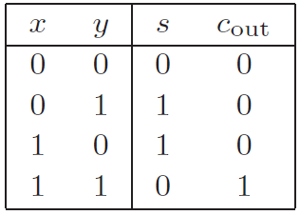
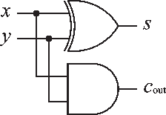
1ビット半加算器の作成
ANDゲートとXORゲートを1つずつ使用
1ビット半加算器のMIL記法表現と真理値表
MIL記法と実験ボードの対応
  入力x, y : スイッチ端子D9, D8
  出力s, cout : LED端子I9, I8

Slide 16
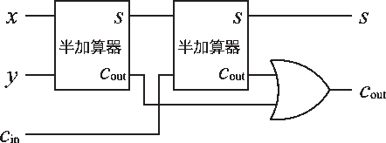
1ビット全加算器の作成
使用するゲート数はAND 2, XOR 2, OR 1
1ビット全加算器のMIL記法表現
MIL記法と実験ボードの対応
  入力x, y, cin : スイッチ端子D9, D8, D7
  出力s, cout : LED端子I9, I8

Slide 17
1ビット全加算器の真理値表

Slide 18
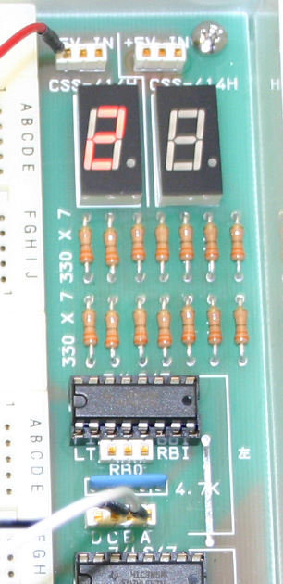
（応用） 7セグメントLEDへの出力
7セグメントLEDの+5V端子（実験ボード右奥）と電源+5V端子を接続
LED端子I9への接続を外し，7セグメントLEDのA端子につなぎかえる
同様にI8からB端子につなぎかえる
スイッチのON, OFFを切り替えると，7セグメントLEDに出力が数字として表示される

Slide 19
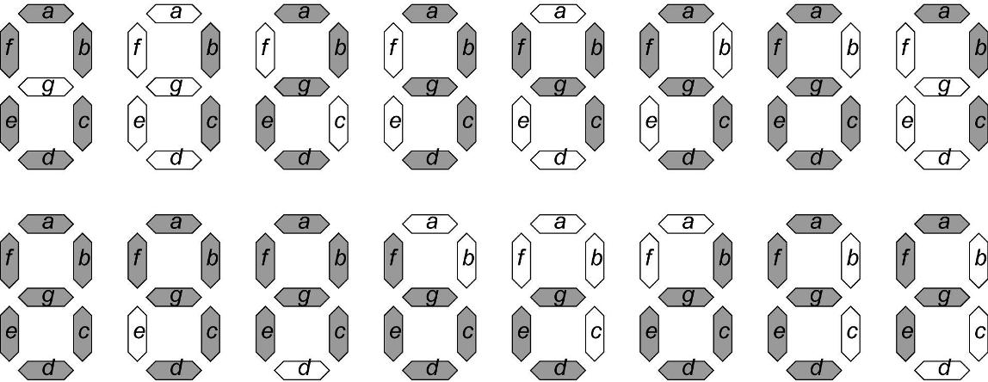
（発展） 7セグメントLEDとは
7セグメントLEDは，通常4ビットの入力 (0～F) を受け取り，7本の LED の点灯/非点灯によって， 16種類の文字を表示する．
0 1 2 3 4 5 6 7
8 9 A b c d E F

Slide 20
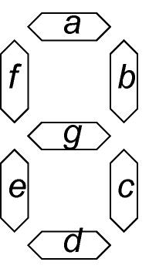
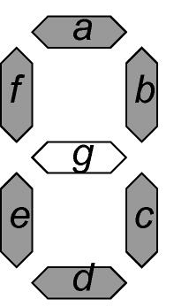
（発展） 7セグメントLEDの原理
7セグメントLEDは組合せ回路によって構成される
4ビットの入力パターンに応じて，a~gの出力が文字を形作るようにON/OFF (1/0) を定める
例: 数字「0」を表示する場合
  a～f の LED が ON (1)
  g の LED のみが OFF (0)

Slide 21
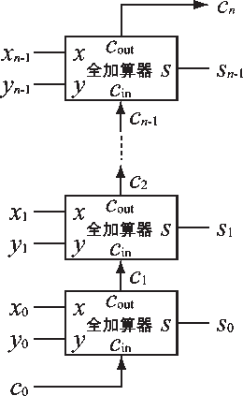
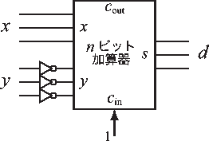
（発展） 2ビットの演算回路の作成
2ビット全加算器（右図参照）
  2つの全加算器を組み合わせる
2ビット減算器（下図参照）
  2ビット全加算器にNOTゲート（NANDで作る）を組み合わせる

Slide 22
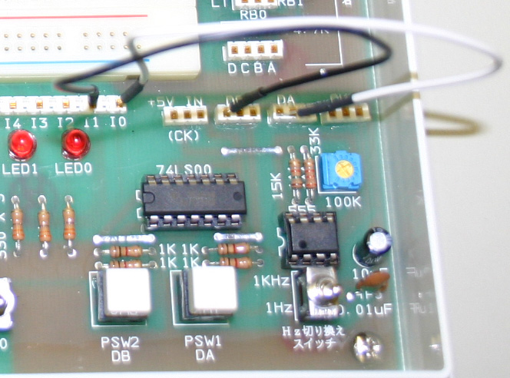
プッシュスイッチの動作確認
DA端子とI0端子を接続
DB端子とI1端子を接続
プッシュスイッチを押すと，対応する端子に接続されたLEDが点灯する

Slide 23
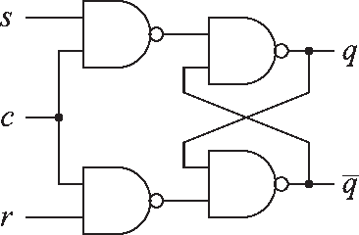
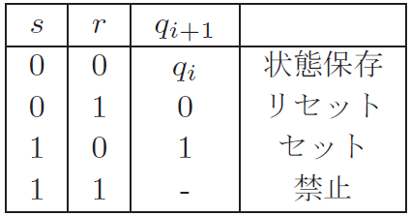
同期式RSフリップフロップの作成
MIL記法表現と特性表
  クロック信号cが1の間だけ入力s, rを受け付ける
MIL記法と実験ボードの対応
  クロック信号c : スイッチ端子D0
  入力s, r : プッシュスイッチの端子DA, DB
  出力q, q : LED端子I0, I1

Slide 24
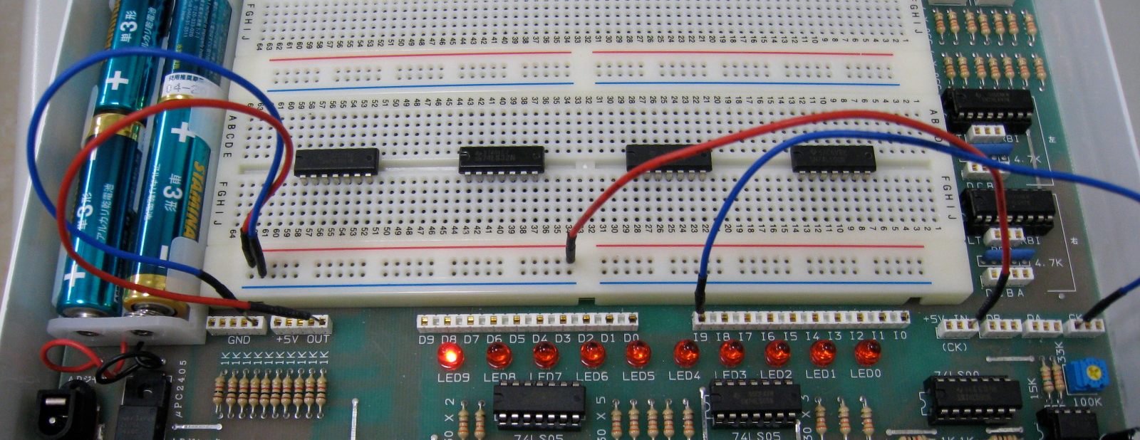
クロック発振器の動作確認
クロック発振器の+5V端子と電源+5V端子を接続
CK端子とI9端子を接続
Hz切り換えスイッチを1Hz側にする
約1秒ごとにLEDが点灯と消灯を繰り返す

Slide 25
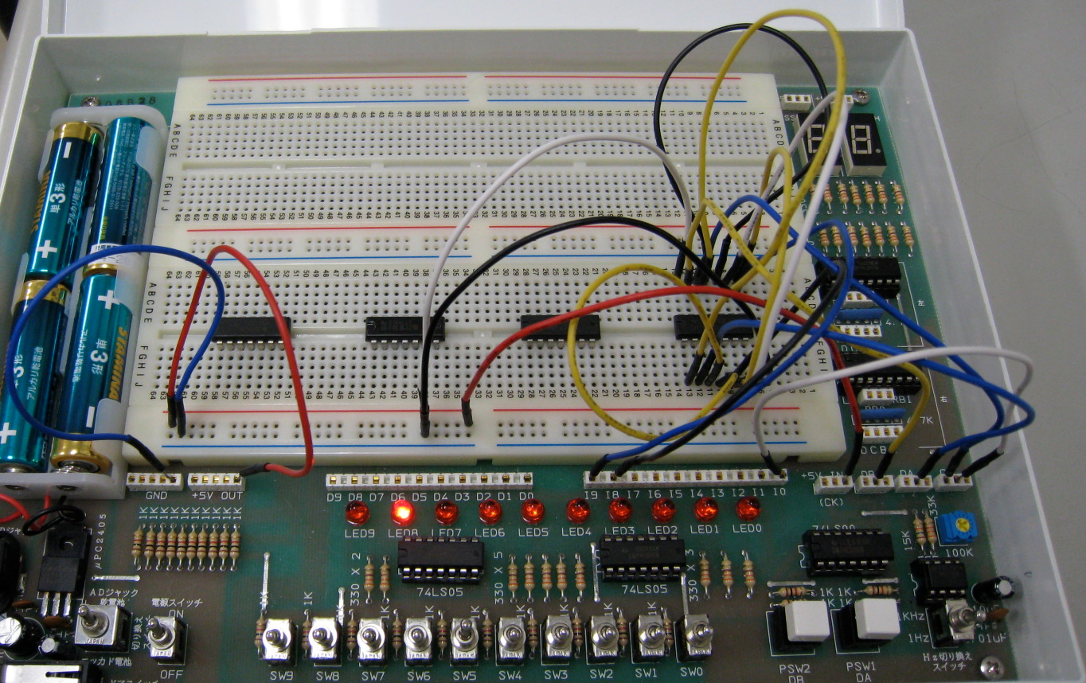
クロック発振器と同期式RSフリップフロップの接続
スイッチのD0端子をクロック発振器CK端子に変更
クロック信号がonのときのみ入力を受け付ける

